Slide 1
CHAPTER 1
Cost Concepts
管理会计的起点

Slide 2
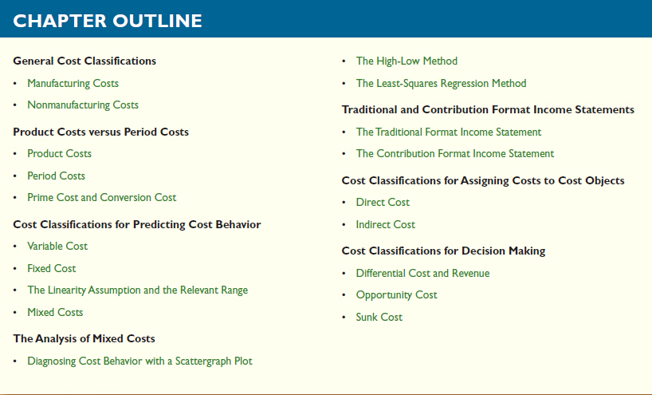
1 成本分类
2 成本性态分析
为本章重点内容

Slide 3
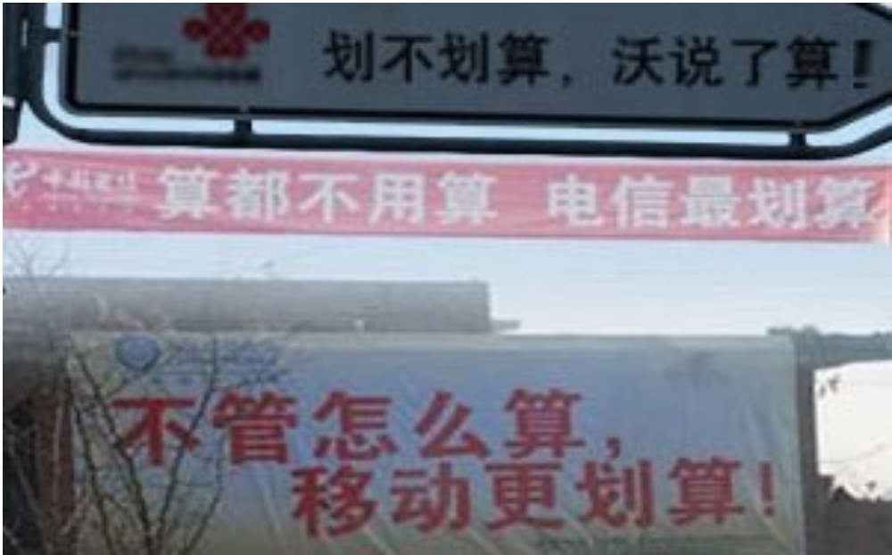
彼得德鲁克：在企业内部,只有成本.

Slide 4
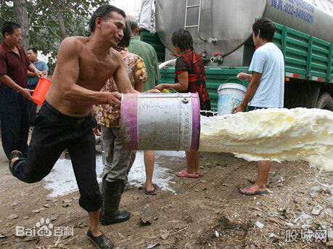
2014年全国倒奶事件
2015年1月4日河北廊坊，因为收奶纠纷，有奶农把整车原奶倒掉 。
2014年8、9月因为蒙牛乳业泰安有限责任公司决定从2014年8月1日起以低于成本价的价格收购青岛、烟台、威海等地市的鲜牛奶，众多养殖合作社负责人和奶农代表选择倒奶杀牛
第一财经日报(上海)称：“从2014年1月份到2014年10月，新西兰进口奶粉价格从42000元/吨跌到21000元/吨，跌幅多达一半，还原成牛奶后的成本约在2.2元~2.5元/公斤，远低于目前国内大多3.5元~4.5元/公斤的原奶收购价，进口奶的成本比国产的低逾50%。”

Slide 5
1 COST CLASSIFICATIONS
GENERAL COST CLASSIFICATIONS
我国传统会计学的成本概念： 为生产一定产品所发生各种的各种耗费的货币表现。
现代西方财务会计学的成本概念：为获取某项资产或达到某种目的，而遭致的以货币测定的价值牺牲。
现代管理会计学的成本概念： 在经营中可以对象化的、以货币表现的为达到一定目的而应当或可能发生的各种经济资源的价值牺牲或代价。
不确定性
过去、现在、未来

Slide 6
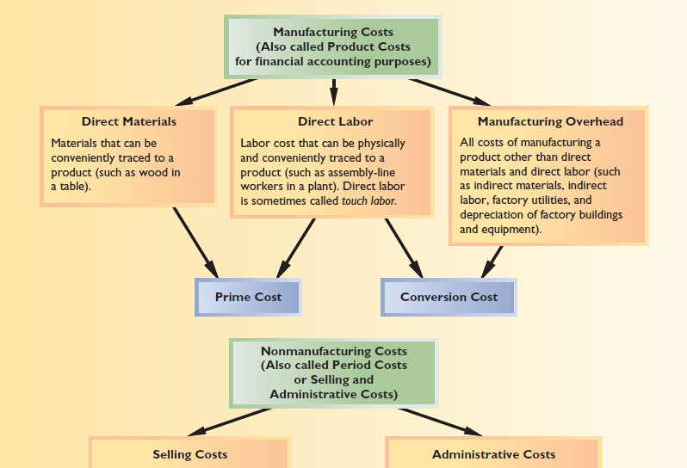
1 COST CLASSIFICATIONS
GENERAL COST CLASSIFICATIONS

Slide 7
1 COST CLASSIFICATIONS
成本习性、成本性态
COST CLASSIFICATIONS FOR PREDICTING COST BEHAVIOR
refers to how a cost reacts to changes in the level of activity.
指成本总额与特定业务量之间的规律性联系。

Slide 8
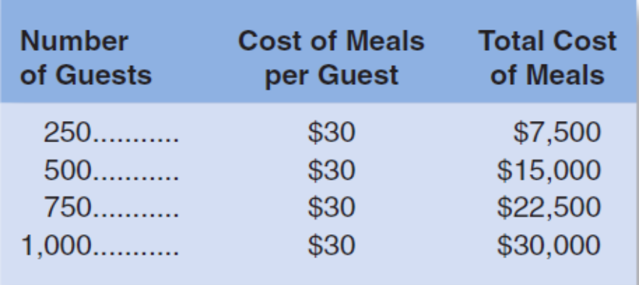
（1）Variable Cost(变动成本)
--- ---
A variable cost varies, in total, in direct proportion to changes in the level of activity.
Cost Per Guests
Total cost
Number of Guests
Number of Guests
Total variable cost changes as activity level changes.
Variable cost per unit remains the same over wide ranges

Slide 9
Examples of Variable Costs
Merchandising companies – cost of goods sold.
Manufacturing companies – direct materials, direct labor, and variable overhead. 直接材料、直接人工、变动性制造费用
Merchandising and manufacturing companies – commissions, shipping costs, and clerical costs such as invoicing.变动性销售和管理费用
Service companies – supplies, travel, and clerical.
具体包括：一般直接材料、直接人工（计件工资）、
制造费用中随产量成正比例变动的燃料费、动力费
按销售量支付的销售佣金、装运费、包装费，
管理费用中随产量成正比例变动的部分。

Slide 10
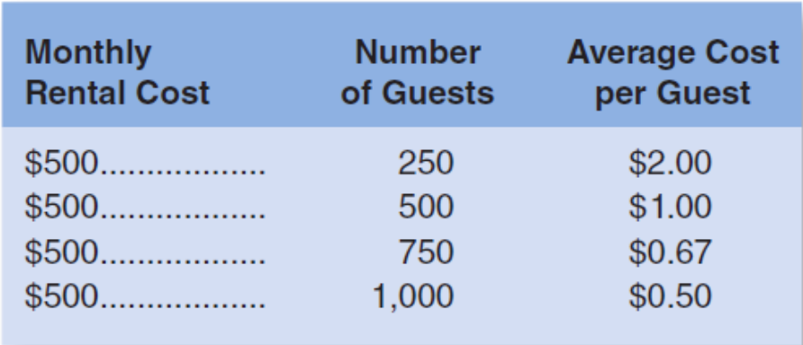
（2）Fixed Cost(固定成本)
------
A fixed cost is a cost that remains constant, in total, regardless of changes in the level of activity.
Monthly rental cost
Monthly rental cost
具体包括：
Number of Guests
Number of Guests
Total fixed cost remains the same even when the activity level changes.
Average fixed cost per unit goes
down as activity level goes up.

Slide 11
Committed fixed costs represent organizational investments with a multiyear planning horizon that can’t be significantly reduced even for short periods of time without making fundamental changes.
约束性固定成本：支出额的大小取决于生产经营能力的规模和质量；预算期通常较长
Discretionary fixed costs (often referred to as managed fixed costs ) usually arise from annual decisions by management to spend on certain fixed cost items.
酌量性固定成本：为完成特定活动而支出的成本。基本特征是：发生额的大小取决于高层领导根据企业经营方针而作出的判断；预算期较短.

Slide 12
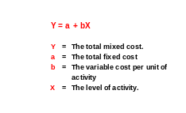
（3）Mixed Costs(混合成本)
以一定的初始量为基础的变动成本。
Y
Total mixed cost
Total Utility Cost
X
Activity (Kilowatt Hours)

Slide 13
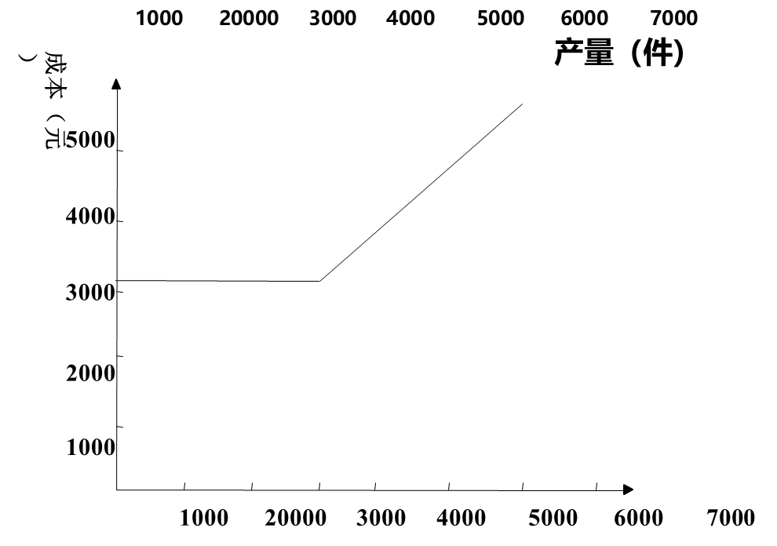
2000
1800
成本（元）
阶梯式成本。
(半固定成本)
如产品质量检验员
1600
1400
1200
800
400
延伸变动成本。
某企业有固定搬运工人 10名，工资总额3 000元；
当产量超过3 000件时，就需雇佣临时工。
机器工作小时

Slide 14
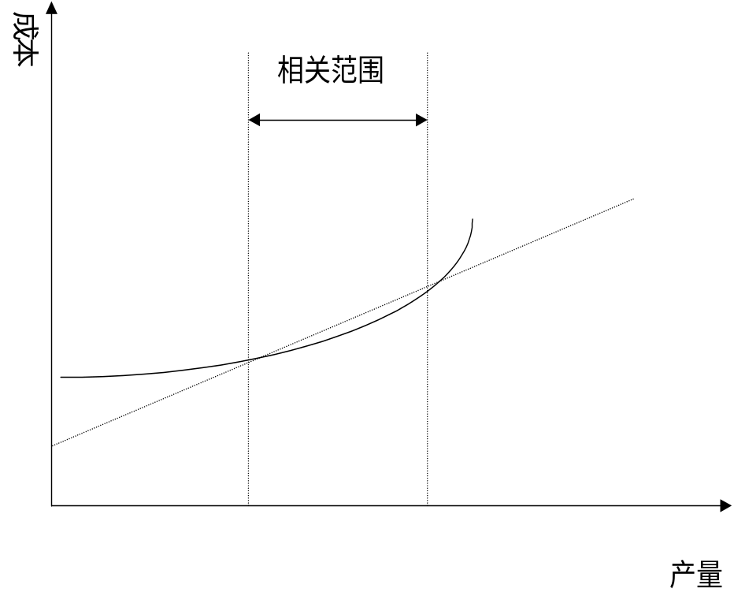
曲线成本。曲线成本是指成本总额与产量之间表现为非线性联系的成本。在初始量的基础上，产量与成本的增减幅度并不一致，因而呈现抛物线上升或下降的趋势，分别称之为递增曲线成本和递减曲线成本。
图 变化率递增曲线成本

Slide 15
2 The Analysis of Mixed Costs
意义：
1.成本性态分析是采用变动成本计算法的前提条件
2.成本性态分析，为进行成本一产量一利润之间相互依存关系的分析， 提供了方便
3.成本性态分析，是正确制定经营决策的基础
4.是正确评价各部门工作业绩的基础

Slide 16
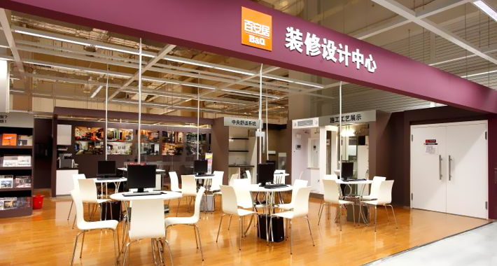
百安居：
已知201X年2月的产销量最低，为100万件，当月总成本为82 500万元，其中固定成本总额为60 000万元，变动成本总额为10 000万元，其余为混合成本；
10月的产销量最高，为200万件，当月总成本为95 000万元.当年企业产销量始终在相关范围内变动。

Slide 17
假设：The Linearity Assumption and the
Relevant Range
Economist’s
Curvilinear Cost Function经济学家的曲线成本函数
A straight line closely approximates a curvilinear variable cost line within the relevant range.
Relevant
Range
Total Cost
Accountant’s Straight-Line Approximation (constant unit variable cost)会计人员的线性估计
Activity

Slide 18
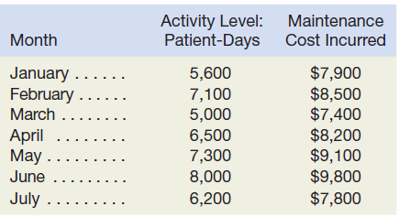
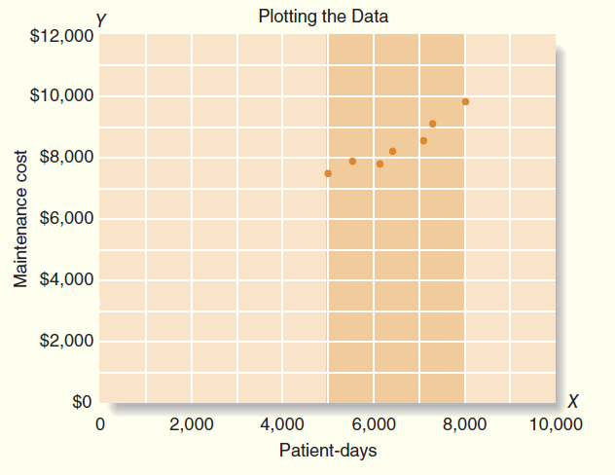
（1）The Scattergraph Method（散点图法）

Slide 19

（2）The High-Low Method
5-<number>

Slide 20


5-<number>

Slide 21
Sometimes the high and low levels of activity don’t coincide with the high and low
amounts of cost.
.
Y
.
B
  问题一：停产时X=0，Y=a？
  问题二：成本动因最高值与因变量最高值不一致？
.
？
.
A
.
.
X

Slide 22
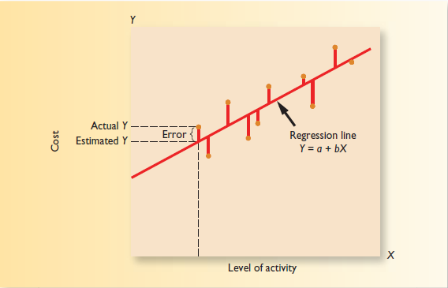
（3）Least-Squares Regression Method P114
The goal of this method is to fit a straight line to the
data that minimizes the sum of the squared errors.
5-<number>

Slide 23
如用（X、y）（I=1，2，…，n）表示n组观测数据，即n个观测点，根据各点的大致趋势画出的直线方程可写成：
y＝ a十 bx
∑y=na﹢b∑x ①
∑xy=a∑x﹢b∑x² ②
把②移项化简，即得： a=（∑y﹣b∑x）/n ③
将③带入②并移项化简，即得：
n∑xy﹣∑x∑y
b= ￣￣￣￣￣￣￣￣ ④
n∑x²﹣（∑x）²

Slide 24

Least-Squares Regression Method
Software can be used to fit a regression line through the data points.
The cost analysis objective is the same: Y = a + bX
Least-squares regression also provides a statistic, called the R², which is a measure of the goodness of fit of the regression line to the data points.
5-<number>

Slide 25
Comparing Results From the Three Methods
The three methods just discussed provide slightly different estimates of the fixed and variable cost components of the mixed cost.
This is to be expected because each method uses differing amounts of the data points to provide estimates.
Least-squares regression provides the most accurate estimate because it uses all the data points.

Slide 26
Summary
1 COST CLASSIFICATIONS
Variable Cost变动成本：定义和特征
Fixed Cost 固定成本：定义和特征
Mixed Costs 混合成本：辨析种类
2 The Analysis of Mixed Costs
The High-Low Method 会计算
Least-Squares Regression Method 会运用

Slide 27
1. Which of the following statements is true? (You may select more than one answer.)
a. Product costs are expensed on the income statement in the period incurred.
b. Direct labor is a manufacturing cost and a product cost.
c. Conversion costs include direct materials and direct labor.
d. Nonmanufacturing costs are treated as period costs.

Slide 28
Product Costs Versus Period Costs
Product costs include direct materials, direct labor, and manufacturing overhead.
Period costs include all selling costs and administrative costs.
Inventory
Cost of Good Sold
Expense
Sale
Balance
Sheet
Income
Statement
Income
Statement

Slide 29
2. Which of the following cost behavior assumptions is true? (You may select more than one answer.)
a. Variable costs are constant if expressed on a per unit basis.
b. Total variable costs increase as the level of activity increases.
c. The average fixed cost per unit increases as the level of activity increases.
d. Total fixed costs decrease as the level of activity decreases.

Slide 30
3.1 电费帐单——固定的基本费用加上耗用一定千瓦时后的变动成本合计数。千瓦时的耗用量随产量的变化而变化。
A
B
C
D
E

Slide 31
3.2城市水费帐单，其计算如下：
小于等于1，000，000加仑 收取1000美元的基本费用
下一个10，000加仑 每加仑$0.003
再下一个10，000加仑 每加仑$0.006
再下一个10，000加仑 每加仑$0.009
A
B
C
D
E

Slide 32
3.3租赁由市政府捐赠的厂房。按协议规定，如果使用工时数达到200，000小时，可以不必付租金，否则要按照数额支付租金。
A
B
C
D
E

Slide 33
3.4修理工的薪水，每1000个机时或不足时需要一名修理工。
A
B
C
D
E

Slide 34
3.5直接材料成本（假设没有数量折扣）。
A
B
C
D
E

Slide 35
4. In months 1 and 2, a company’s total selling expense was $64,000 and $80,000, respectively, at sales volumes of 8,000 and 12,000 units, respectively. Using the high-low method, what is the company’s estimated selling expense in month 3 if it plans to sell 11,000 units?
a. $66,000 b. $70,000
c. $76,000 d. $78,000

Slide 36

附1
引申资料1： 成本粘性-cost stickness
涨上去的东西不一定都要降下来
关于变动成本的传统观点是它随着作业的增加（或减少）而发生变动。然而20年期间对7629家公司的一项研究结果却不是这样的。研究表明，销售增加1%，相应的销售和管理费用增加0.55%；销售下降1%，相应的销售和管理费用下降0.35%.结果表明，很多成本不随作业计量基础机械地增加或减少；然而，他们的管理者对如何根据作业计量基础变化作出反应的决策确实可以变动的。

Slide 37
附2-1
高低点法：
MAX：插入—函数—或选择类别（统计）—MAX—（C6：C17）
MIN: 插入—函数—或选择类别（统计）—MIN—（C6：C17）
VLOOKUP:插入—函数—或选择类别（查找与引用）—VLOOKUP—
C21
C6：D17
2列
0

Slide 38
附2-2
回归直线法：
相关系数：插入—函数—或选择类别（统计）—CORREL—
（C6：C17）
（D6：D17）
单位变动成本: 插入—函数—或选择类别（统计）—SLOPE—
（D6：D17）
（C6：C17）
固定成本:插入—函数—或选择类别（统计）—INTERCEPT—
（D6：D17）
（C6：C17）

Slide 39
附2-3
散布图法：
插入—图表—散点图—下一步
数据区域（C6：D17）
图标名、X轴、Y轴
作为其中的对象插入----------生成图表
右单击散点处—添加趋势线—线性
右单击散点处—趋势线格式—选项—倒退-估计单位-显示公式-确定。

